Slide 1
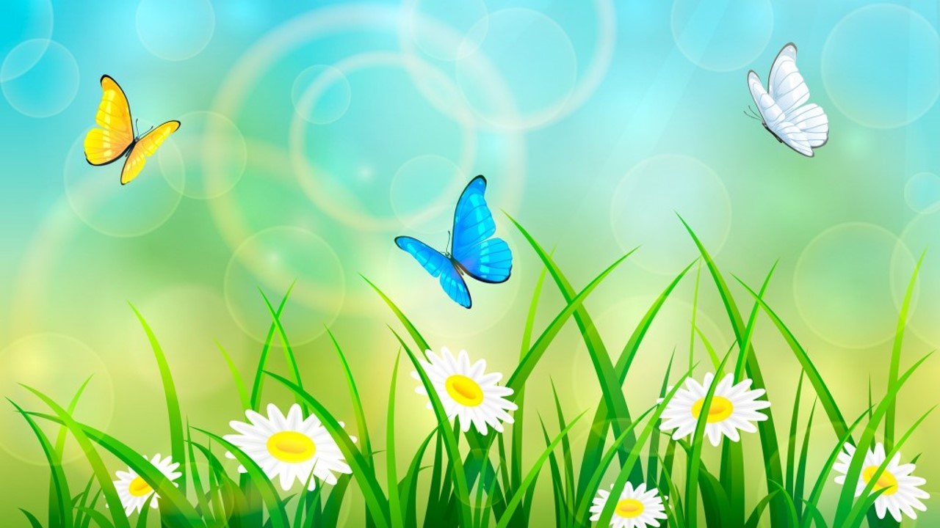
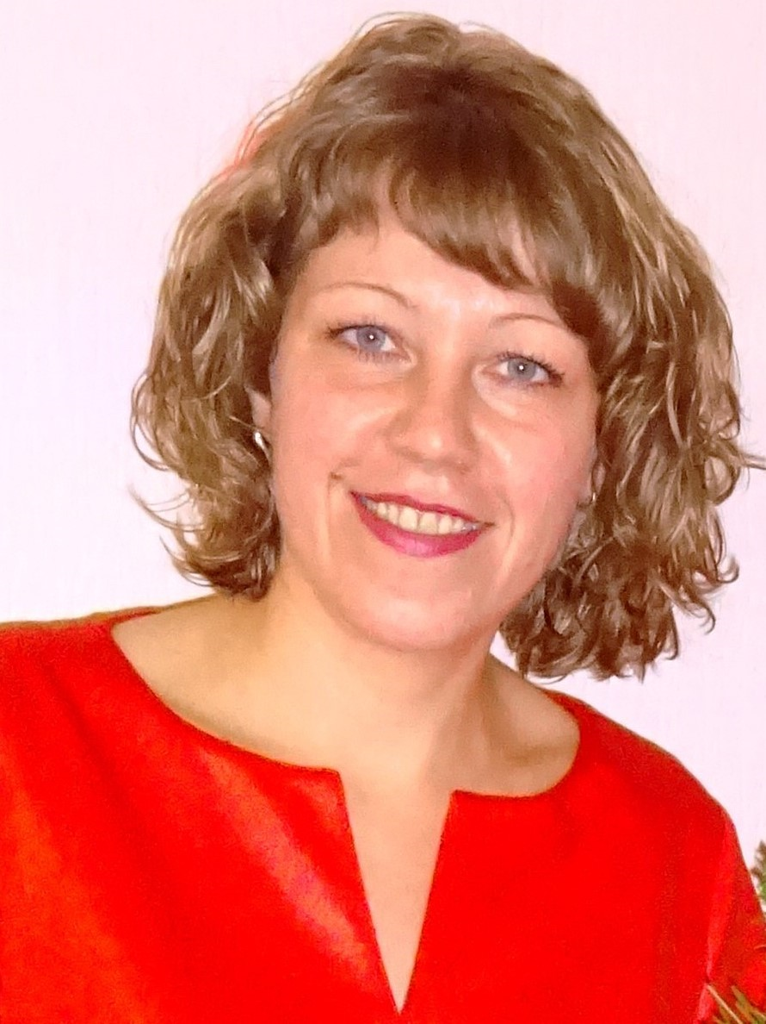
«МОИ УВЛЕЧЕНИЯ»
Автор: Река Юлия Сергеевна,
МБДОУ Детский сад № 104,
воспитатель высшей кв. категории
Архангельск 2020 г.

Slide 2
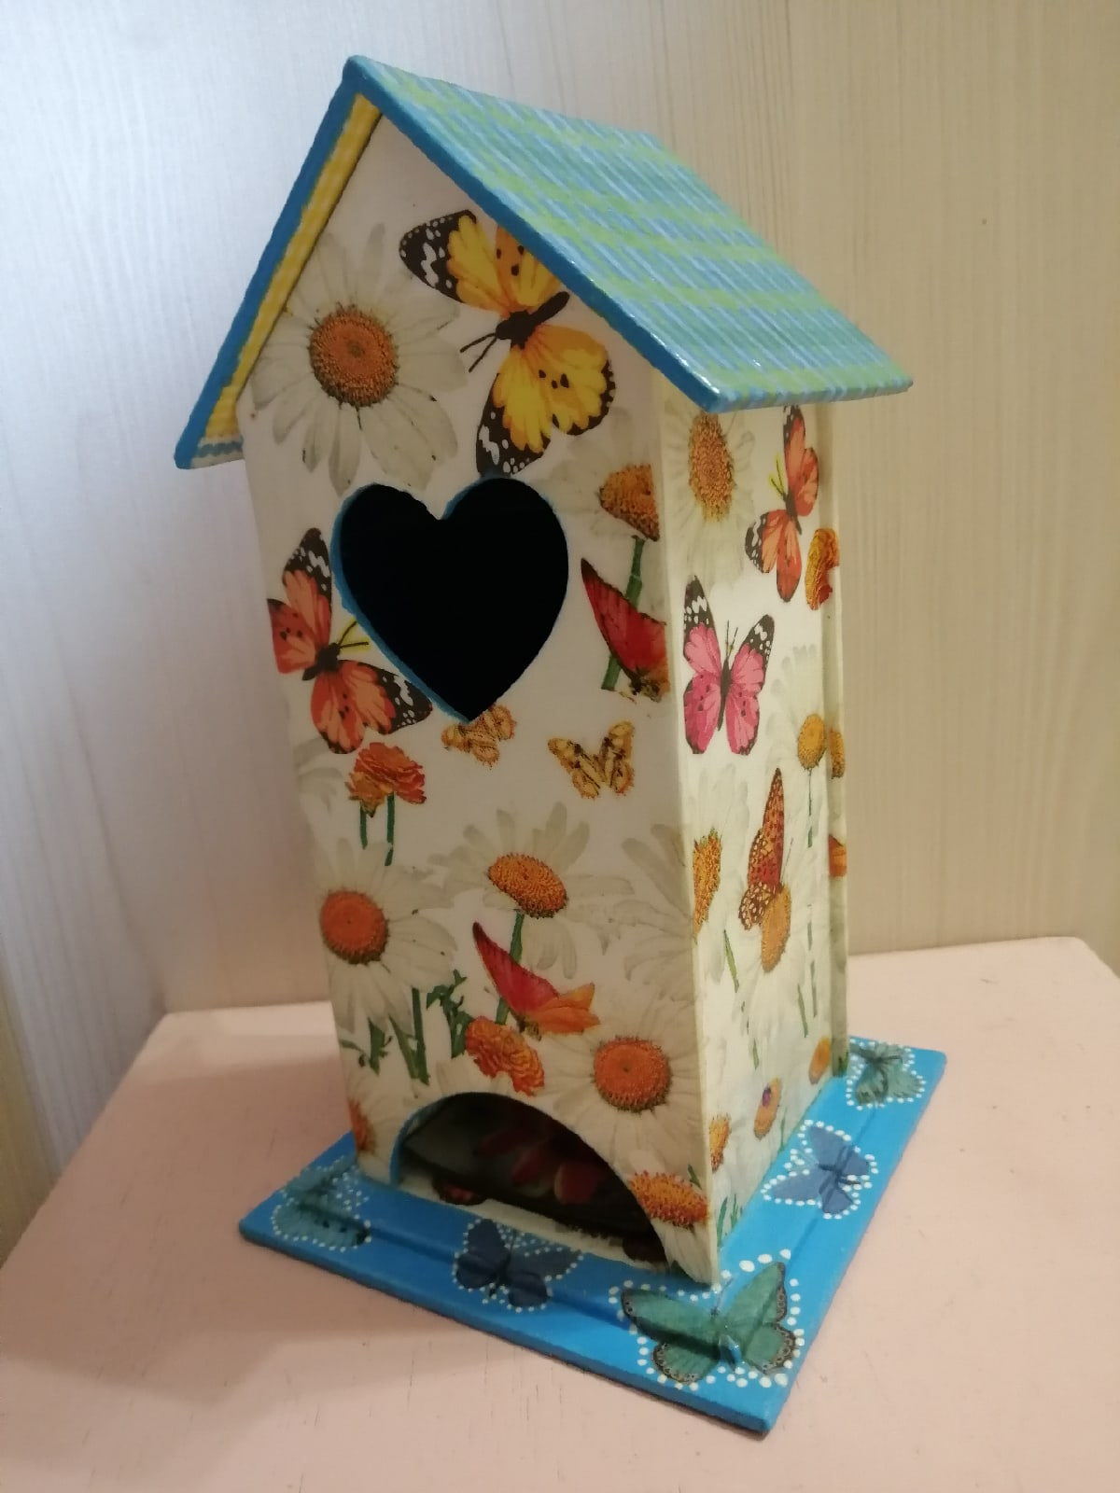
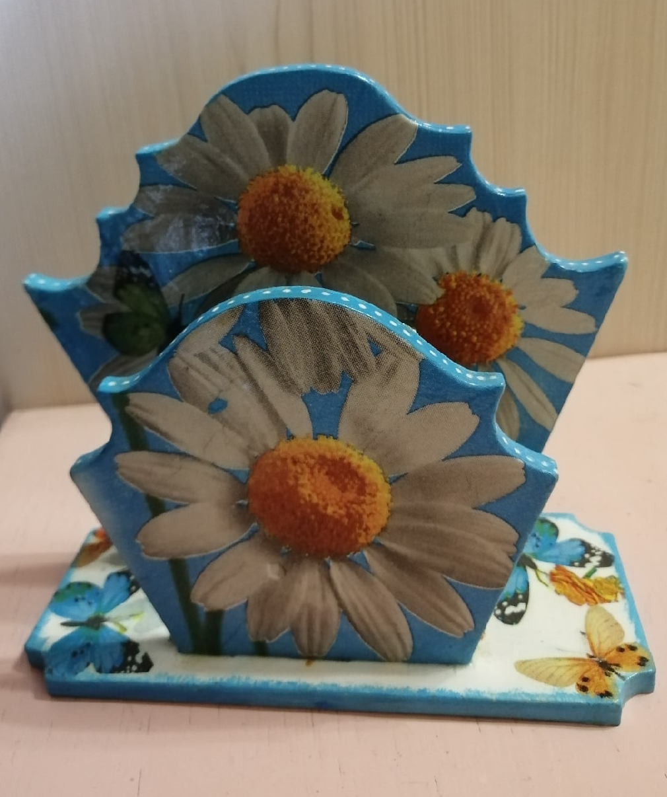
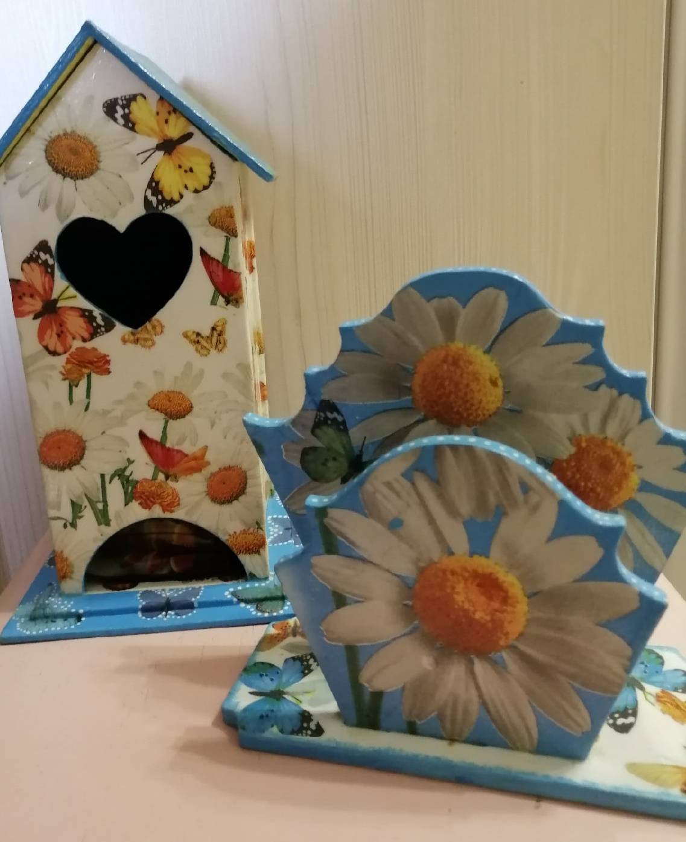
У каждого человека есть свое хобби. Кто-то поет, кто-то играет на музыкальном инструменте, а кто-то любит делать что-нибудь своими руками.
Я разносторонний человек и мне нравится рисование, декупаж и любые другие вещи, которые сделаны своими руками.
ДЕКУПАЖ «ЧАЙНЫЙ ДОМИК И САЛФЕТНИЦА»

Slide 3
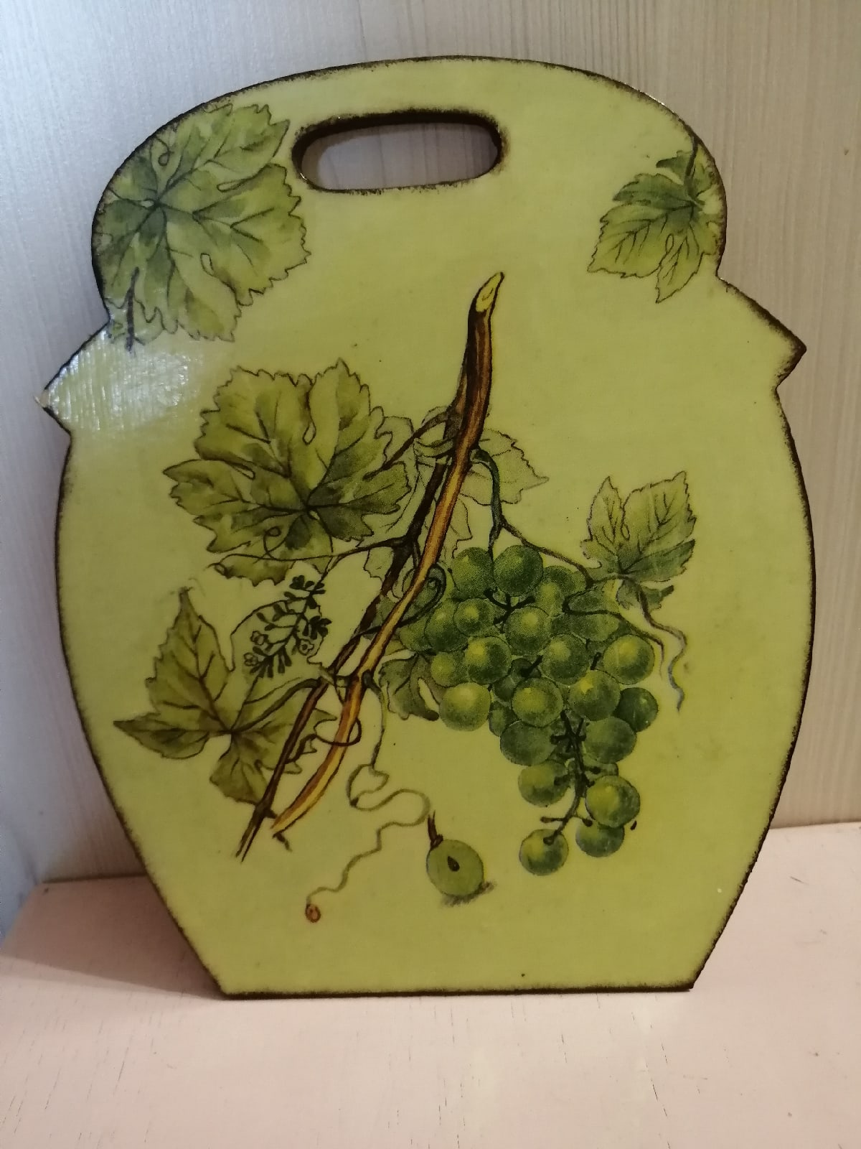
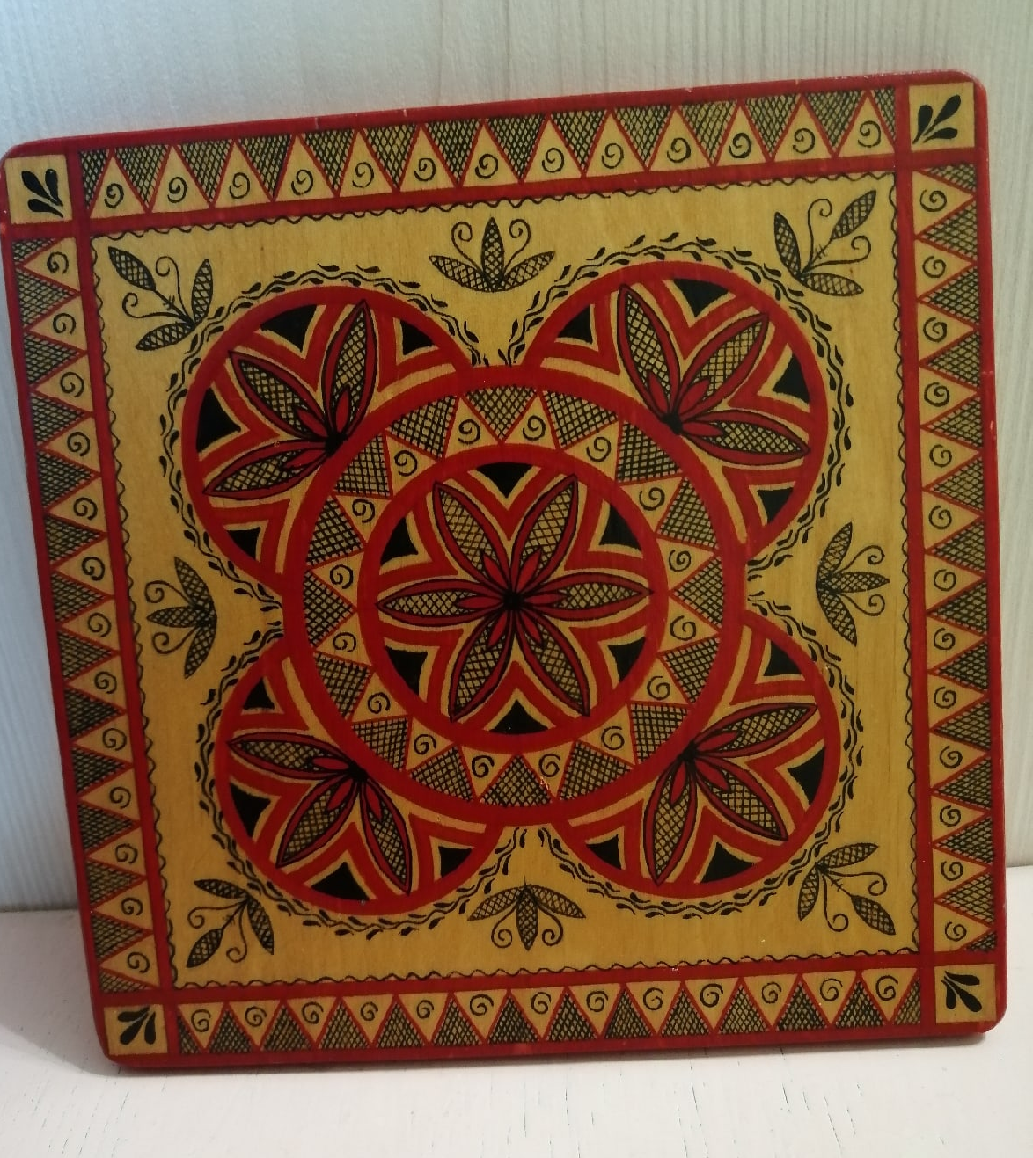
ДЕКУПАЖ «КИСТЬ ВИНОГРАДА» И РОСПИСЬ ПО ДЕРЕВУ «МЕЗЕНСКИЕ МОТИВЫ»
Рисование-отличное хобби ведь это очень малозатратное искусство, так как рисовать можно практически чем угодно.

Slide 4
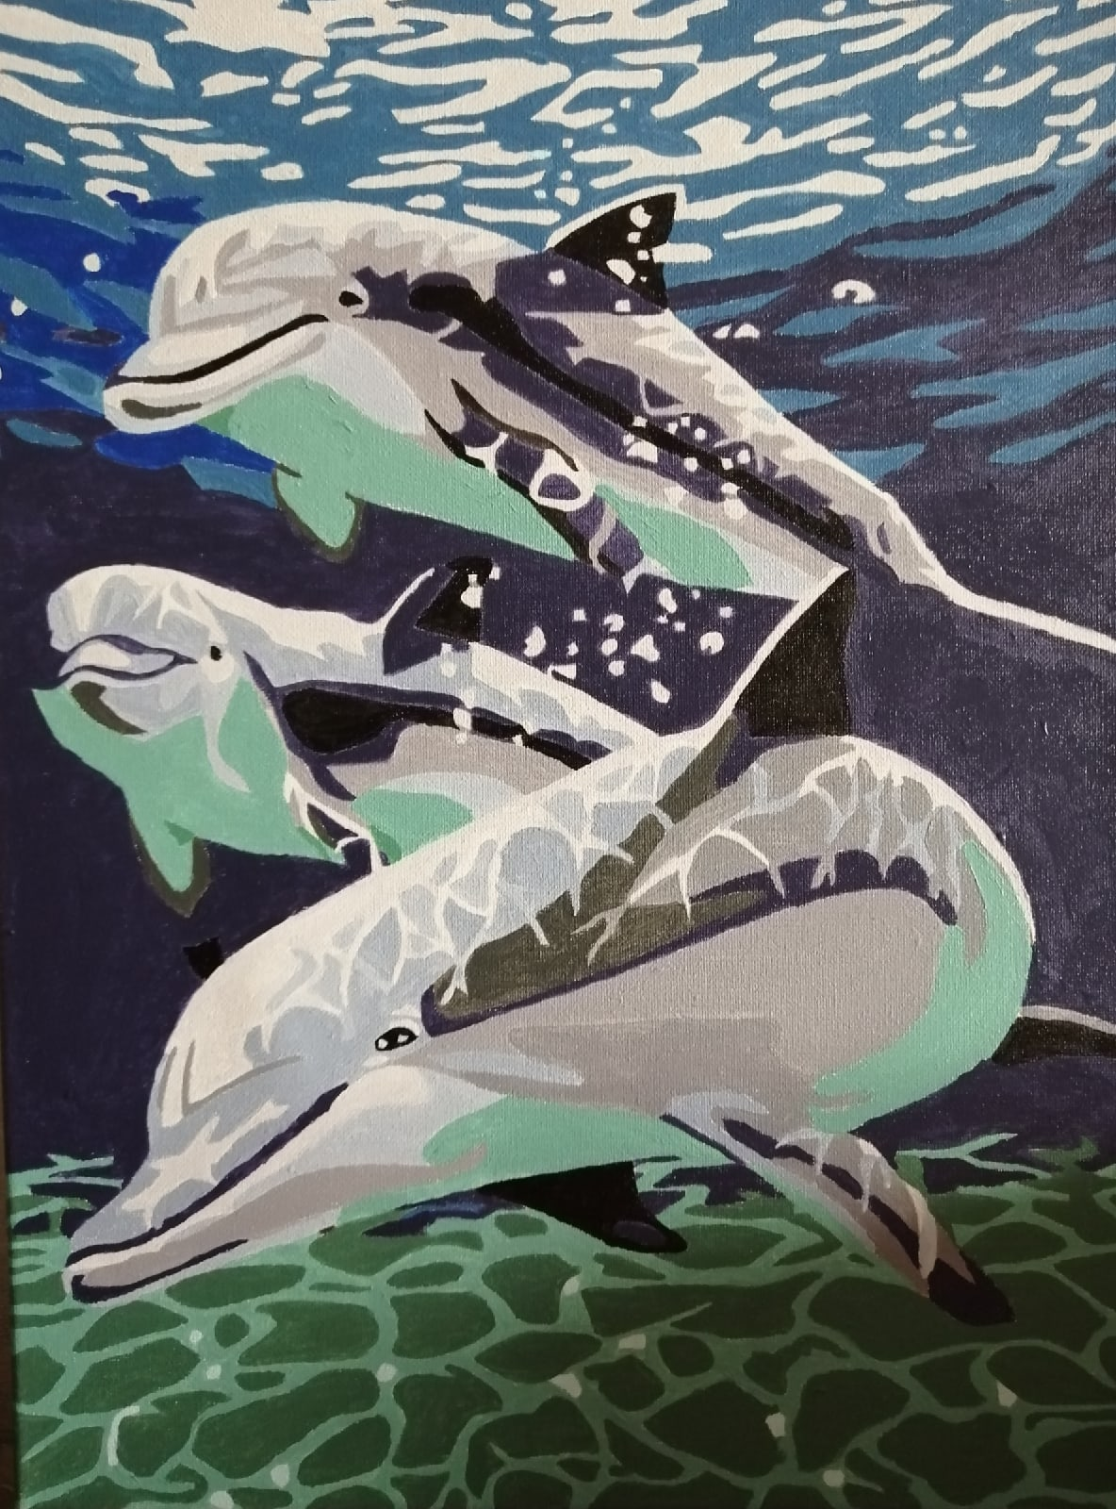
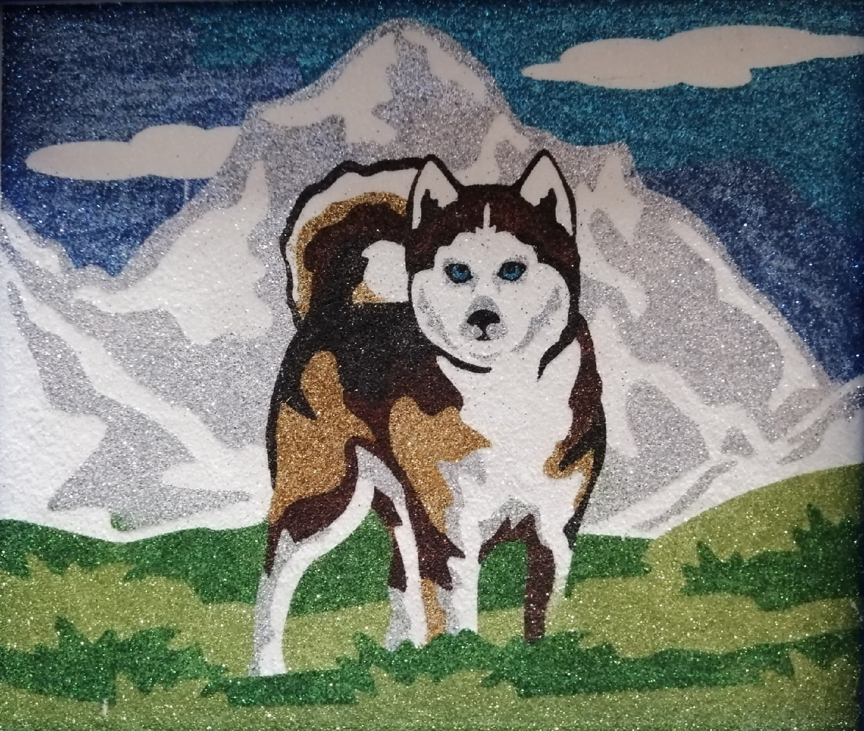
РИСОВАНИЕ ПЕСКОМ «ХАСКИ» И РИСОВАНИЕ ПО НОМЕРАМ «ДЕЛЬФИНЫ»
Рисование — это именно то, что помогает мне успокоиться, отстраниться от окружающего мира и жить по-другому, жить в мире творчества и бесконечной красоты.

Slide 5
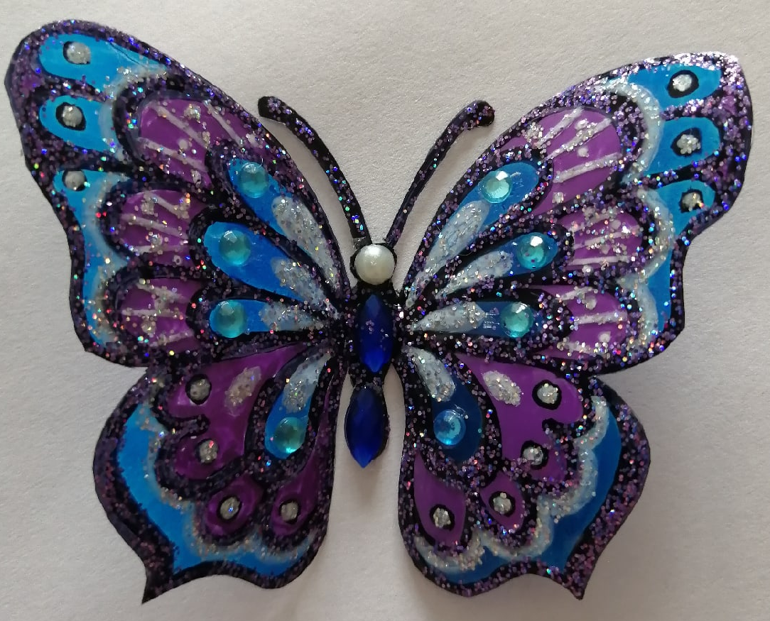
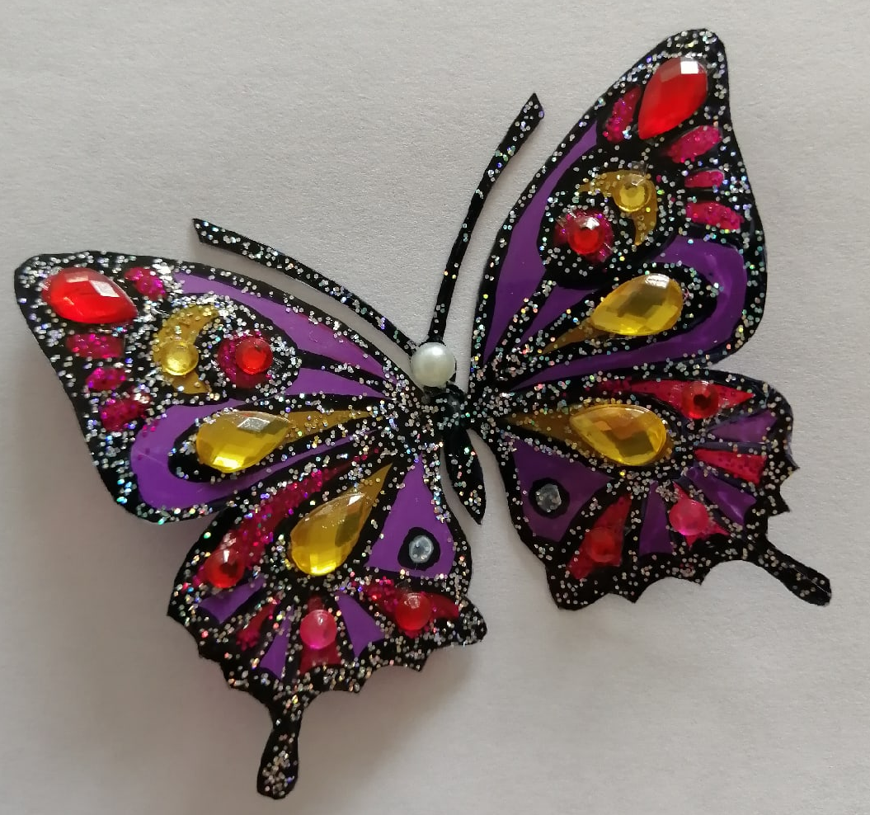
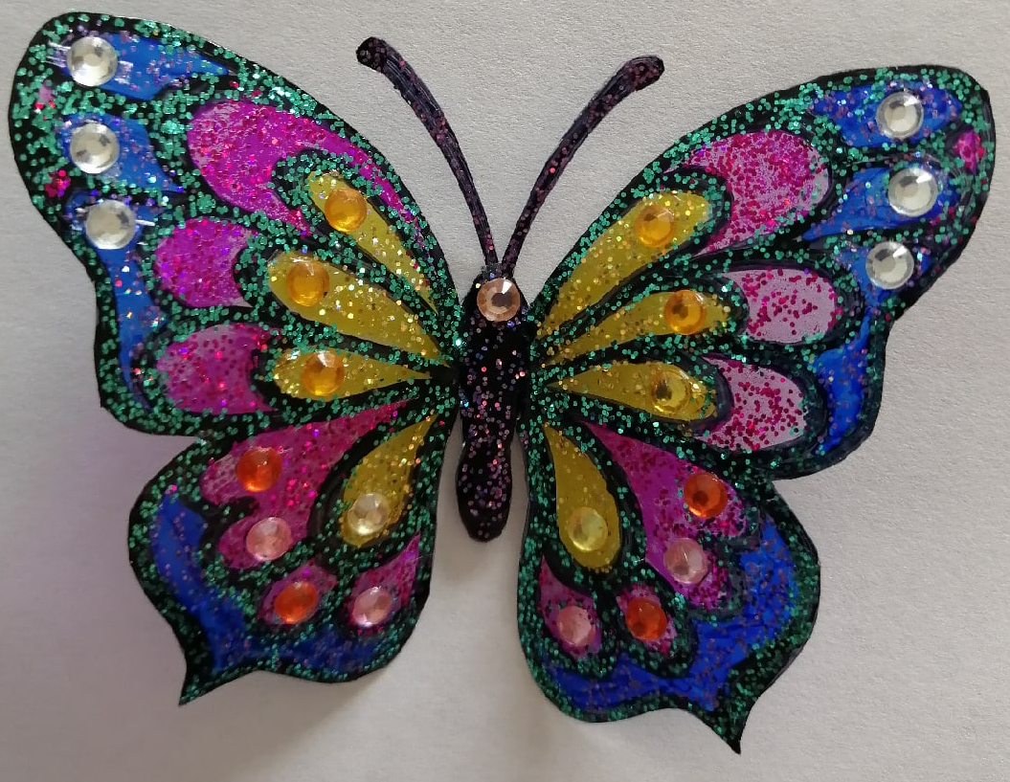
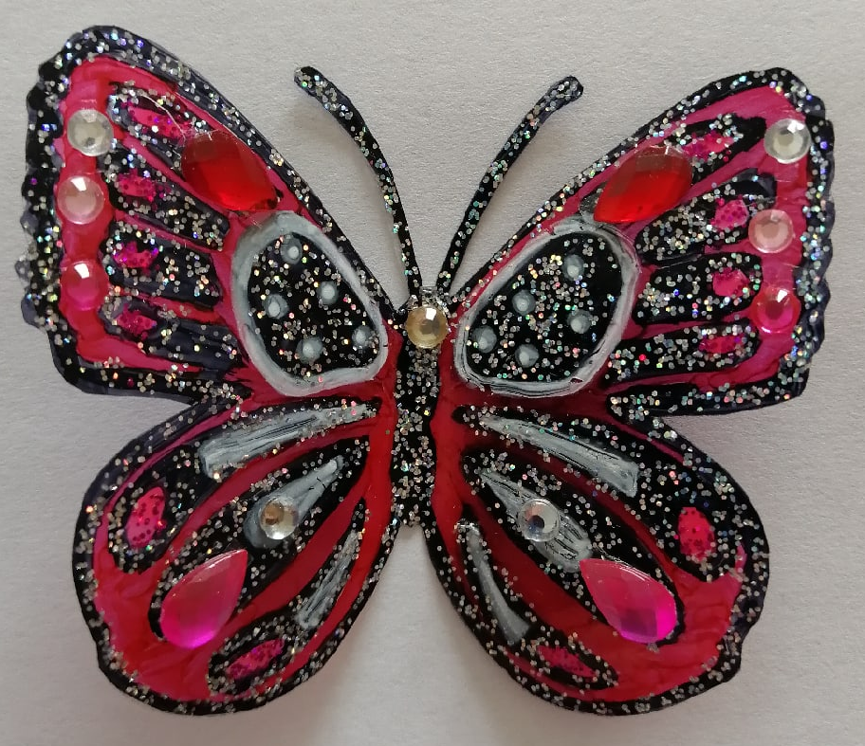
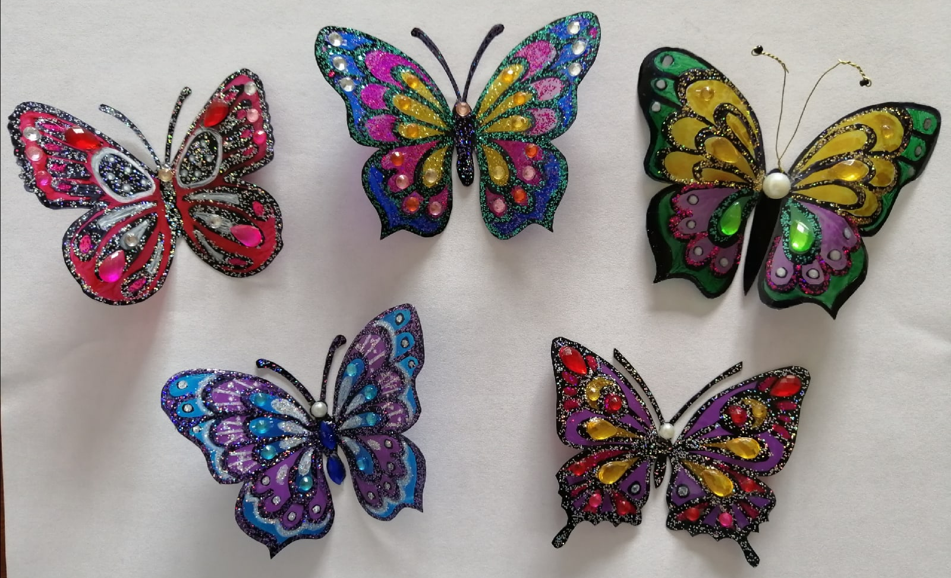
МОЕ НОВОЕ УВЛЕЧЕНИЕ : «БАБОЧКИ»
(ИЗ ПЛАСТИКОВЫХ БУТЫЛОК)

Slide 6
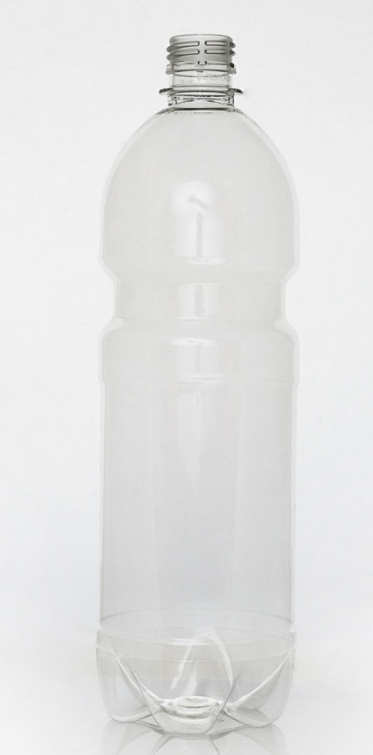
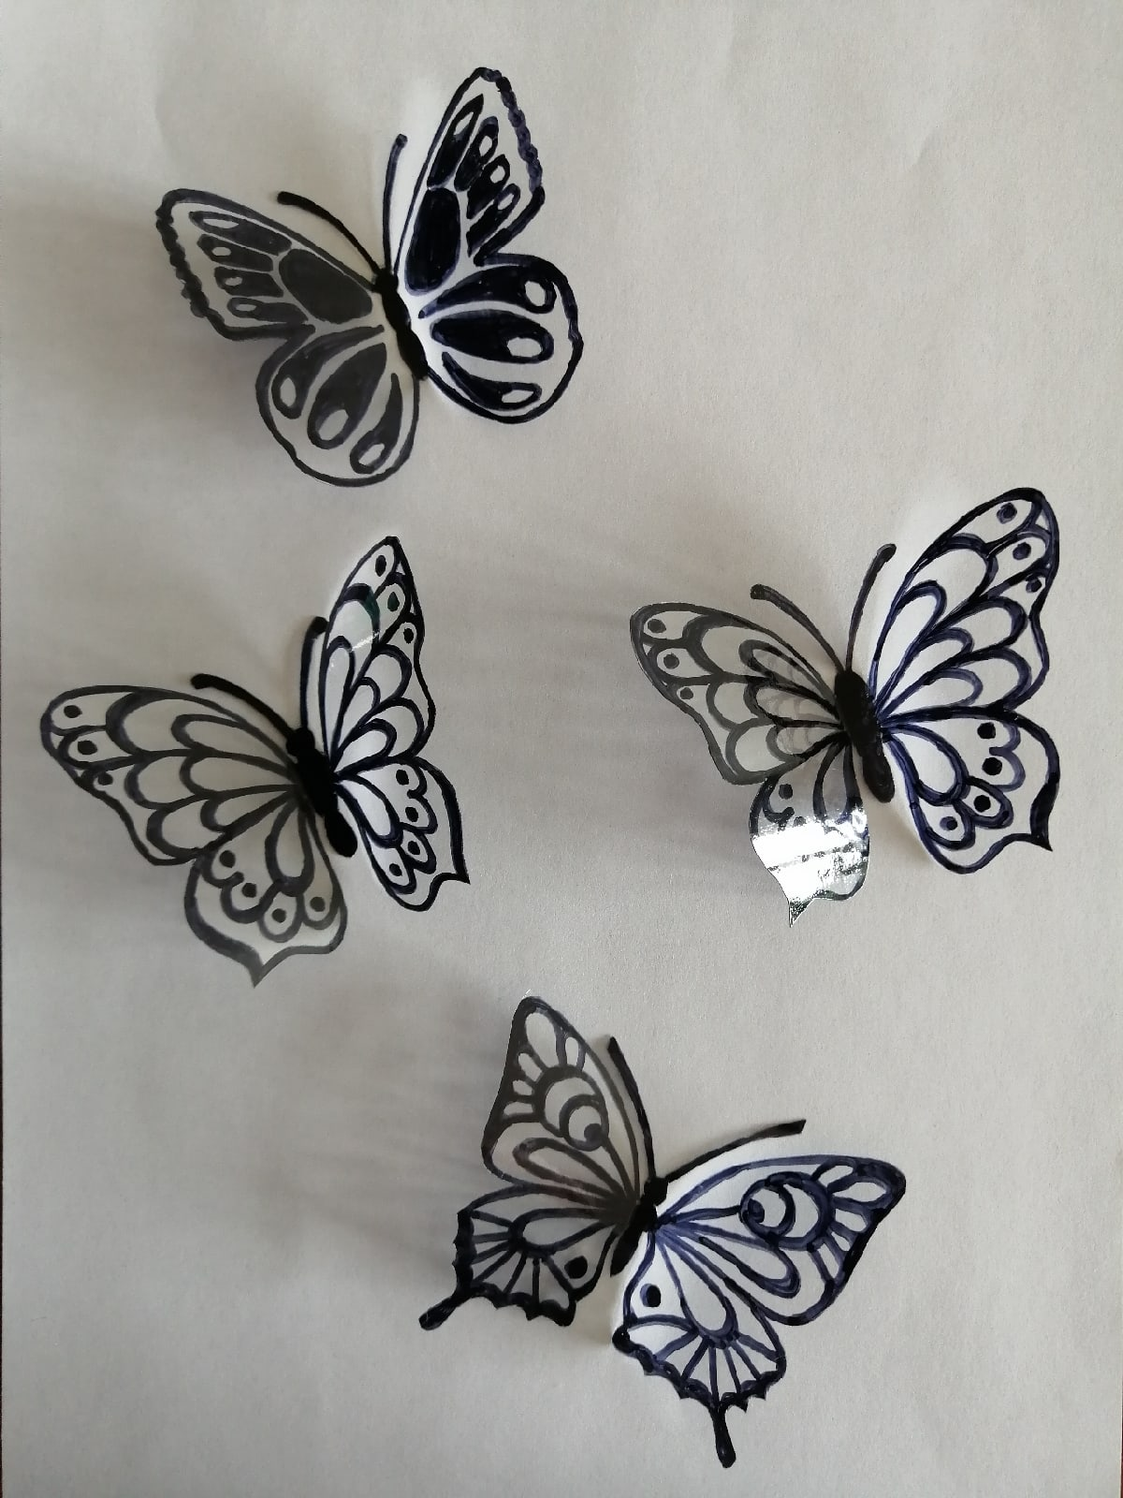
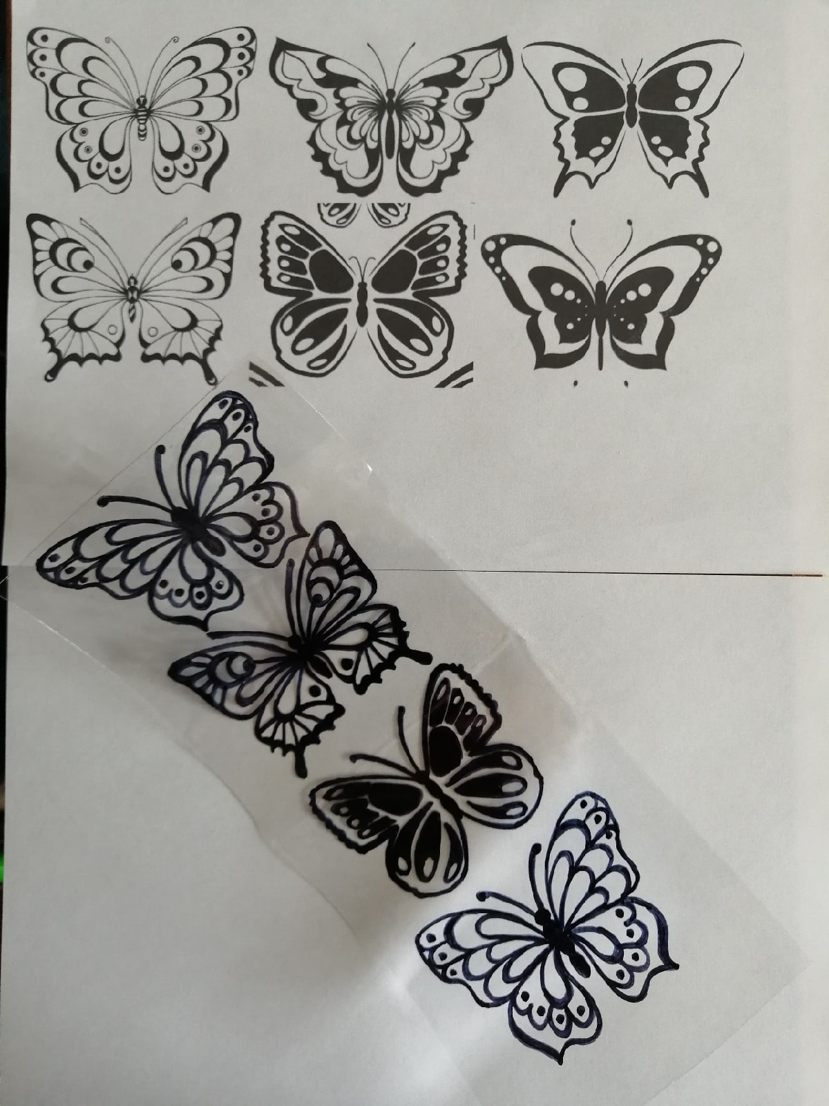
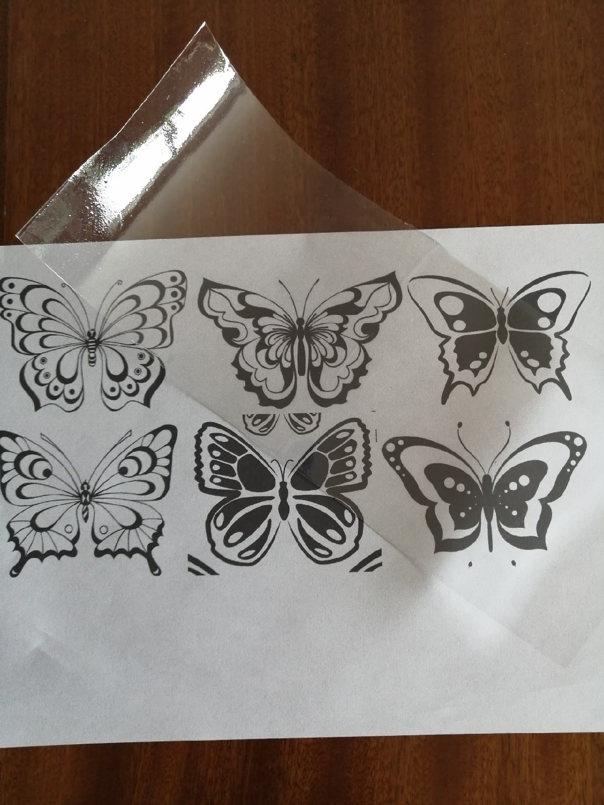
Представляю мастер-класс по изготовлению бабочек из доступного материала - пластиковых бутылок.
1. Берем пластиковую бутылку и отрезаем среднюю гладкую часть бутылки, разворачиваем пластик.
2. Распечатываем шаблоны бабочек.
3. Переводим или рисуем сами контур бабочки несмываемым маркером.
4. Вырезаем бабочку по контуру.

Slide 7
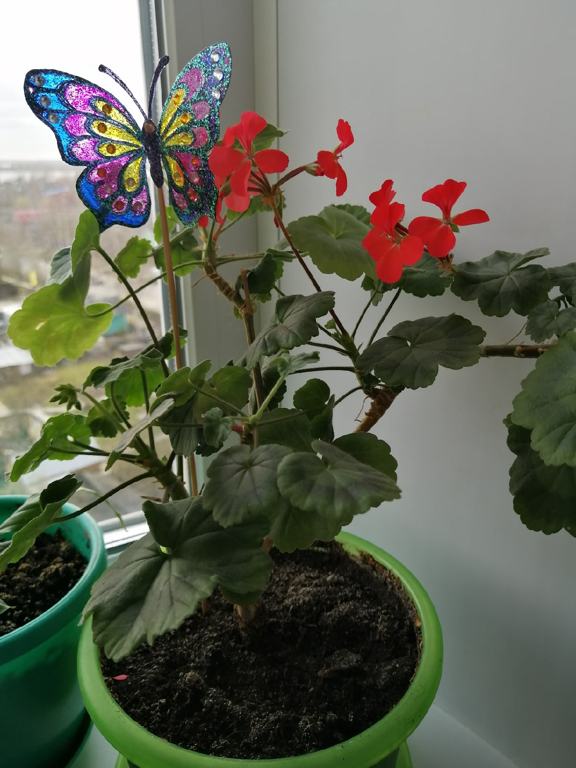
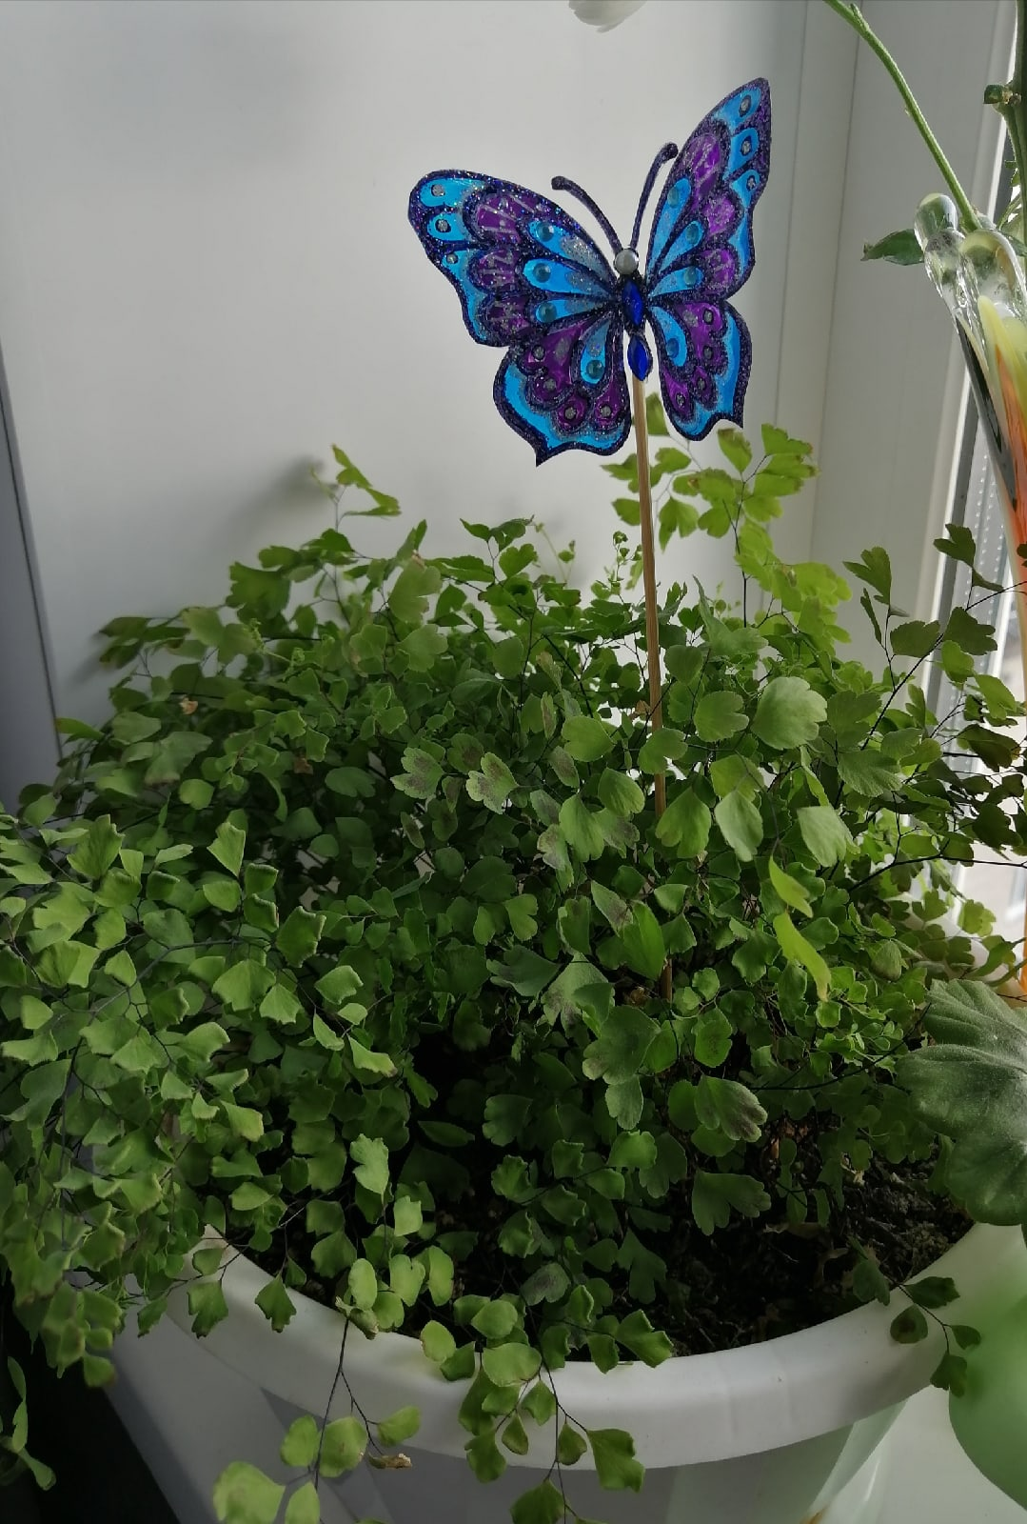
5. Загибаем крылья вдоль туловища бабочки.
6. Раскрашиваем бабочку несмываемыми маркерами или акриловыми красками.
7. Бабочка готова.
8. Бабочку можно использовать как декор для цветов, приклеив ее на палочку; как подхват для штор, приклеив ленту и магниты на тельце бабочки; как декор для стены.

Slide 8
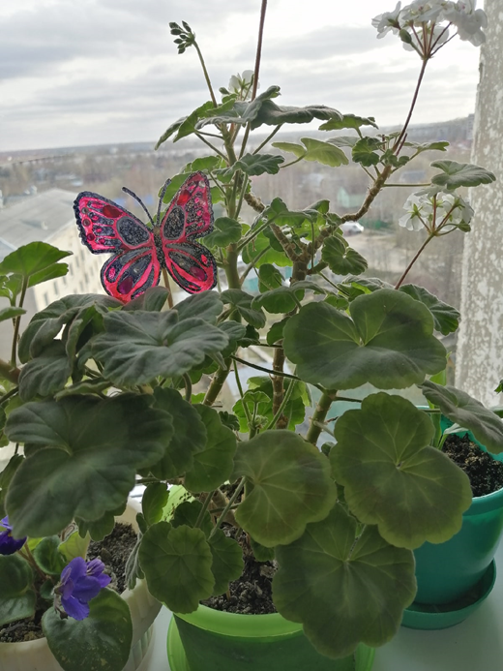
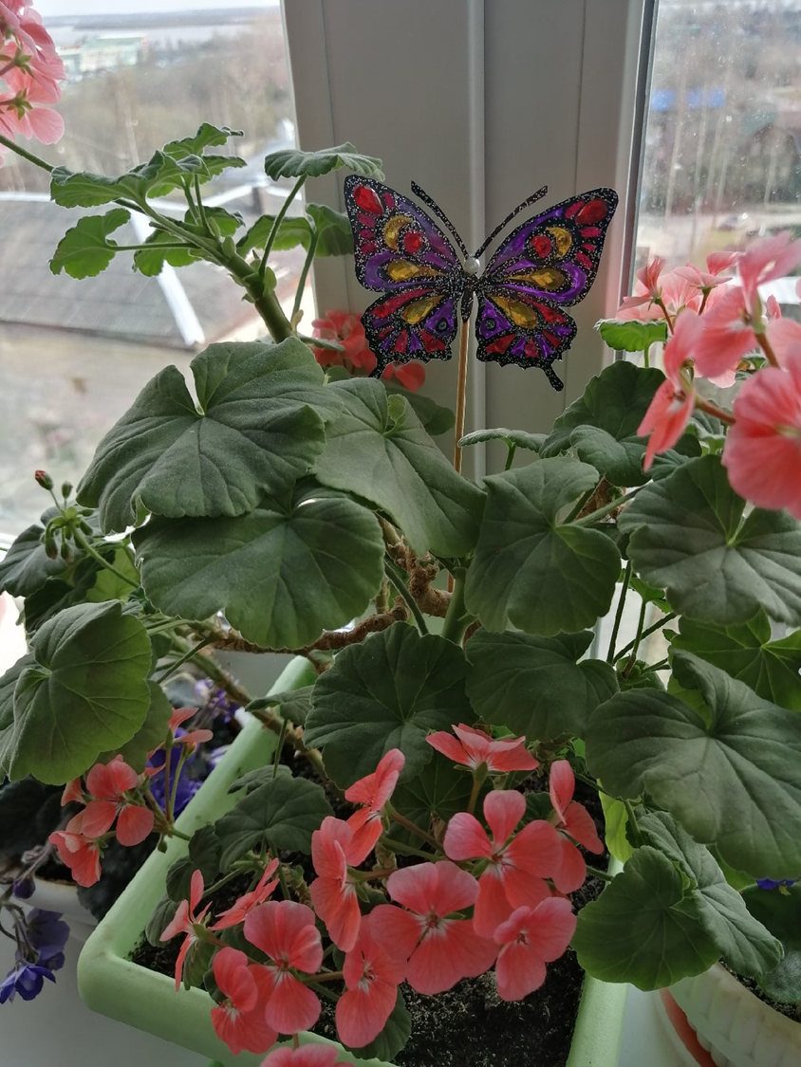

Slide 9
ЖЕЛАЮ ТВОРЧЕСКИХ УСПЕХОВ!!!

